Slide 1
VRP robuste avec contrainte de capacité
Projet MPRO
Dimitri Delpech de Saint Guilhem – Tadeo Delapalme
Encadrants : Zacharie Alès, Daniel Porumbel

Slide 2
Sommaire
Heuristiques
Méthodes exactes
Dual
Plans coupants
B&C
Résultats

Slide 3


Heuristiques : Clarke and Wright
Borne sup des temps de trajets : heuristiques statiques
Algorithme de Clarke and Wright :
Calcul et tri des « savings » :
Initialisation : Une route = un client
Fusion des routes lorsque c’est possible
Route 1
i
i
j
j
Route 2
Fusion des routes

Slide 4
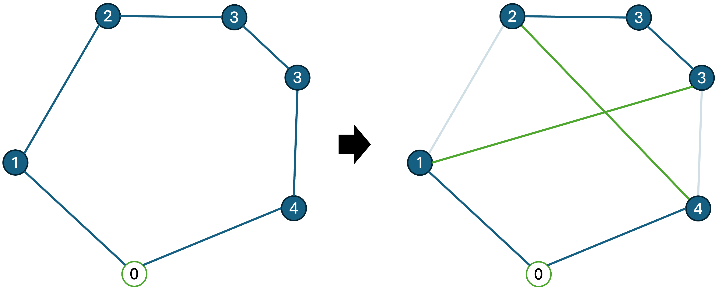
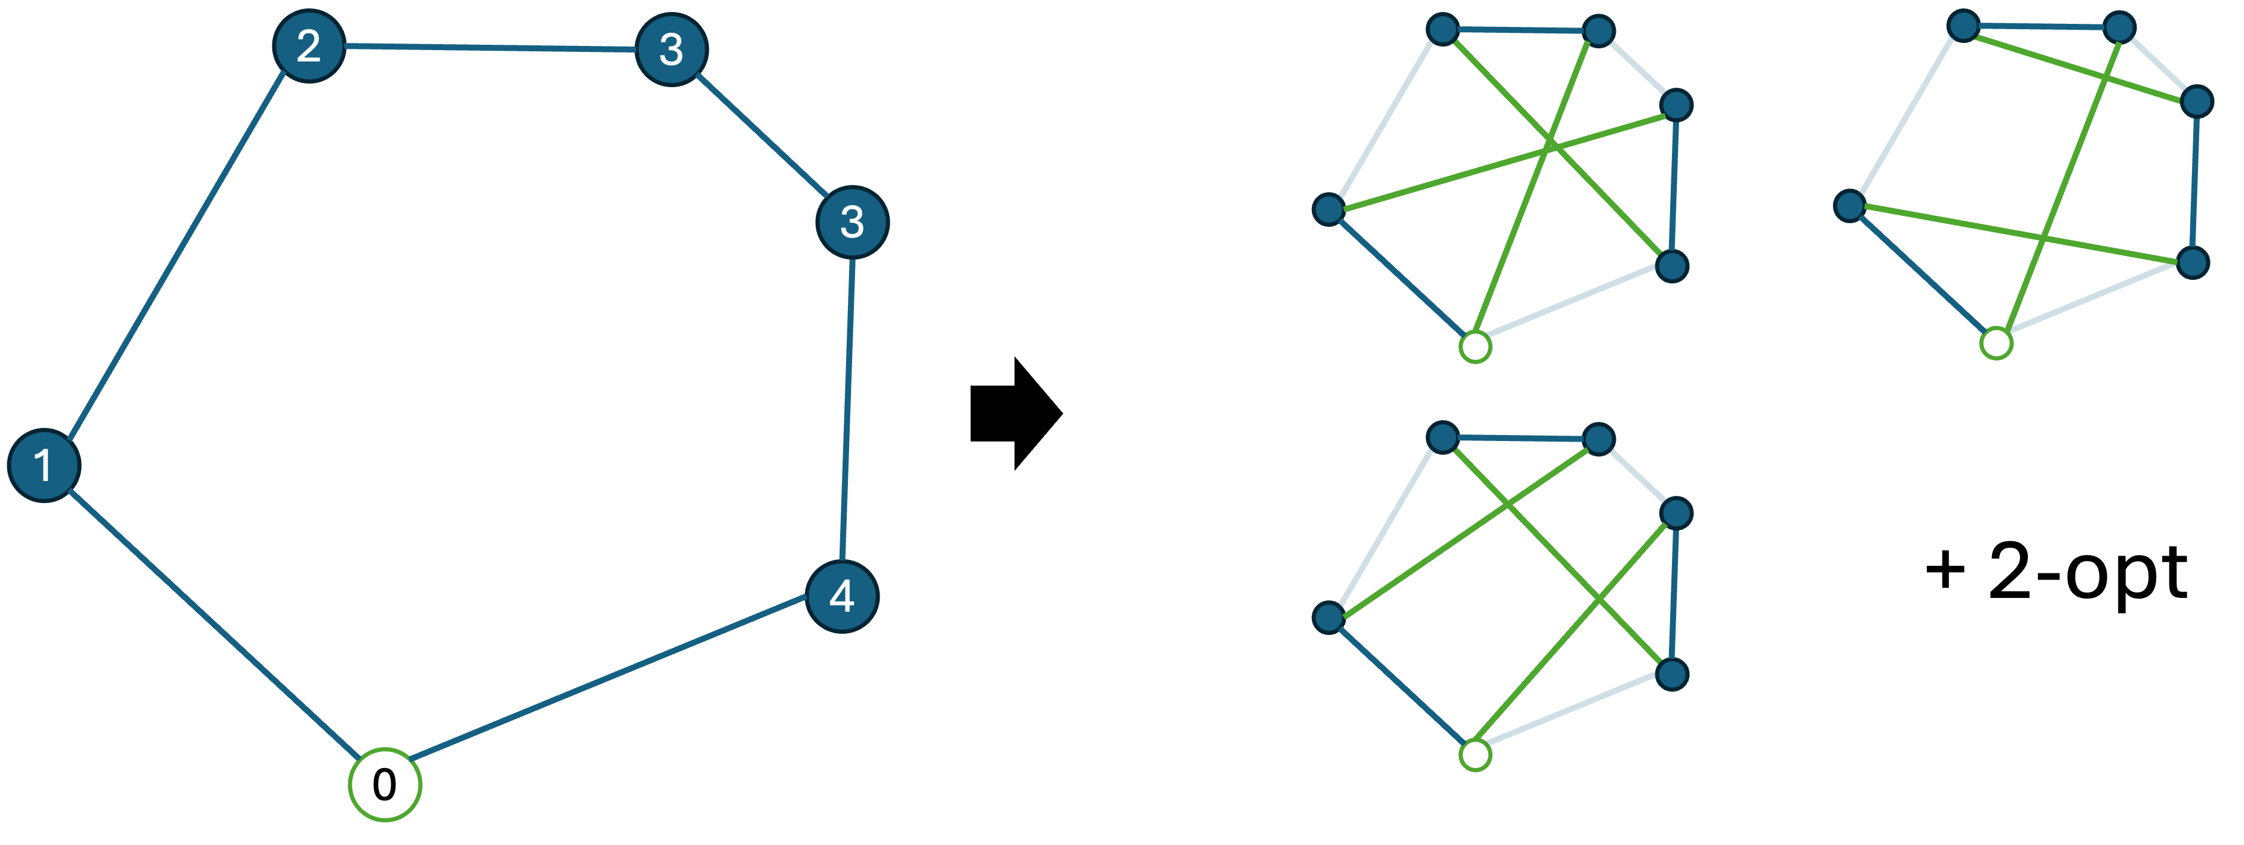
Heuristiques : Voisinages 2-opt ou 3-opt des sous-tours
A partir d’une solution générée par l’algorithme de Clarke and Wright
Exploration des voisinages
Le meilleur voisin devient la solution courante
L’algorithme s’arrête lorsqu’il ne trouve plus d’amélioration
Voisinage 2opt
Voisinage 3-opt

Slide 5
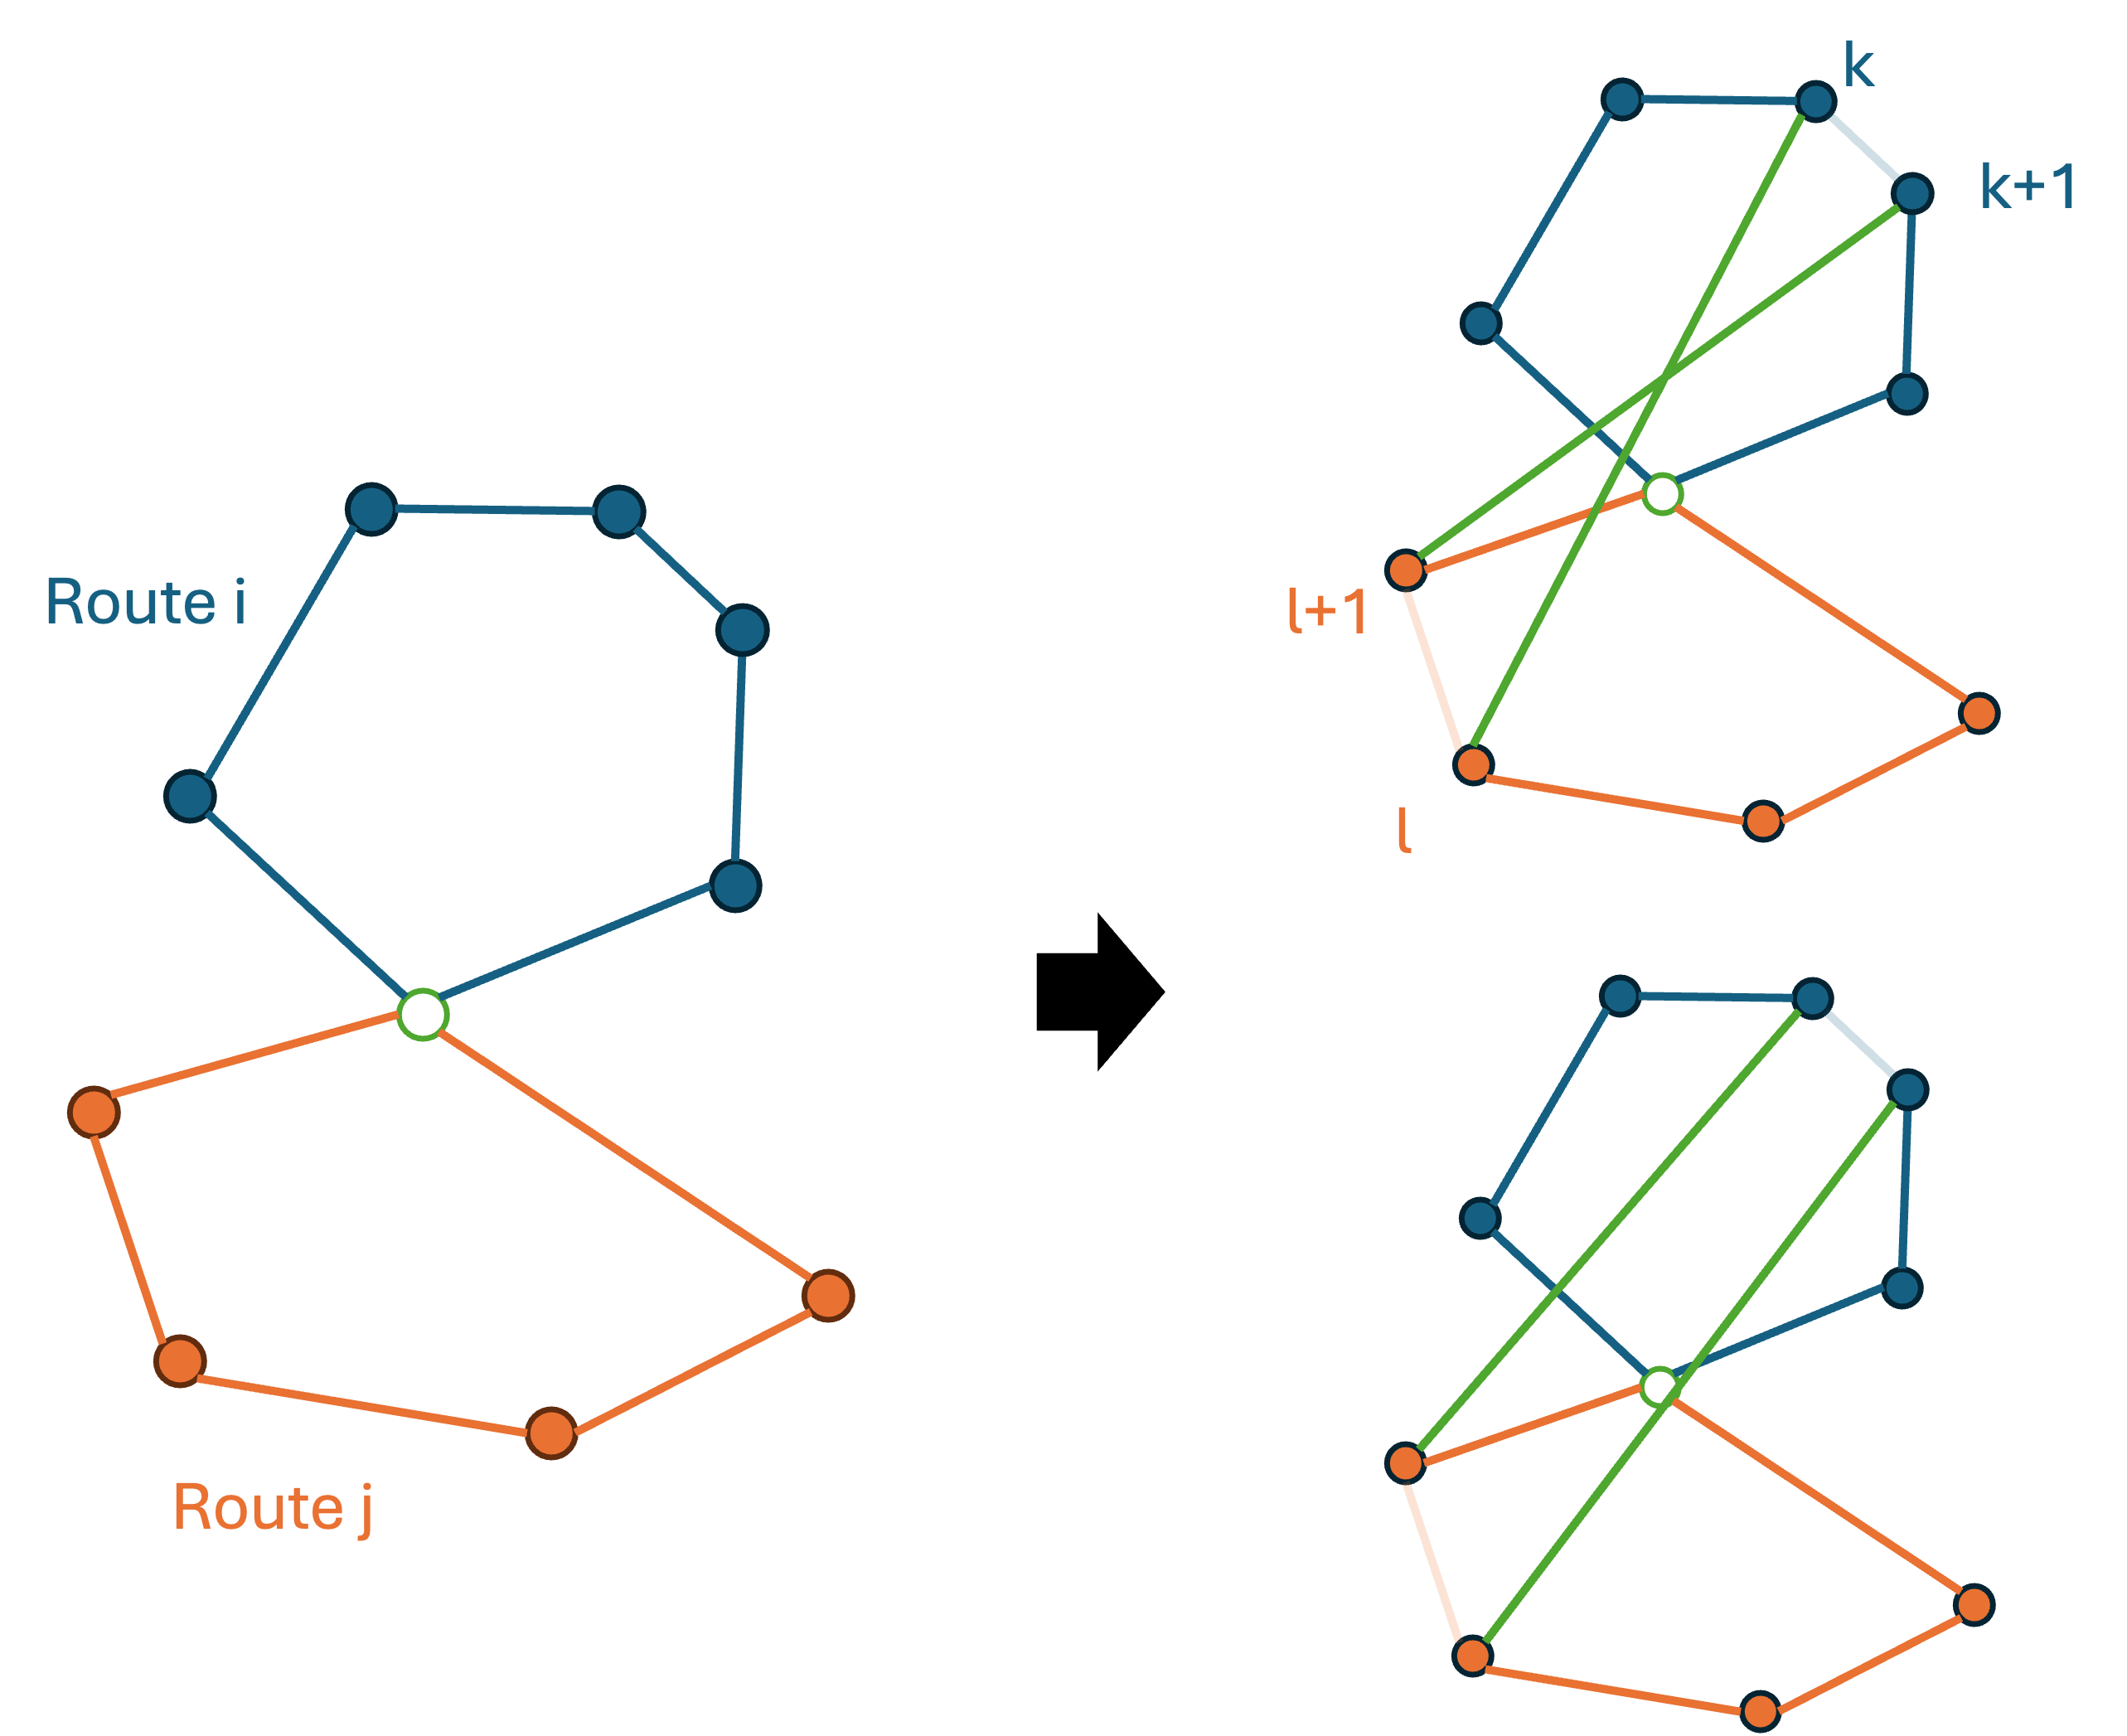
Heuristiques : Voisinages 2-opt de la solution complète
Exploration des voisinages 2-opt :
Sur chaque voisin :
Exploration 2/3-opt sur chaque sous-tours
Le meilleur voisin (possiblement amélioré) devient la solution courante
L’algorithme s’arrête lorsqu’il ne trouve plus d’amélioration
Possibilité de prendre en compte le coût exact d’une solution
Voisinage 2opt

Slide 6
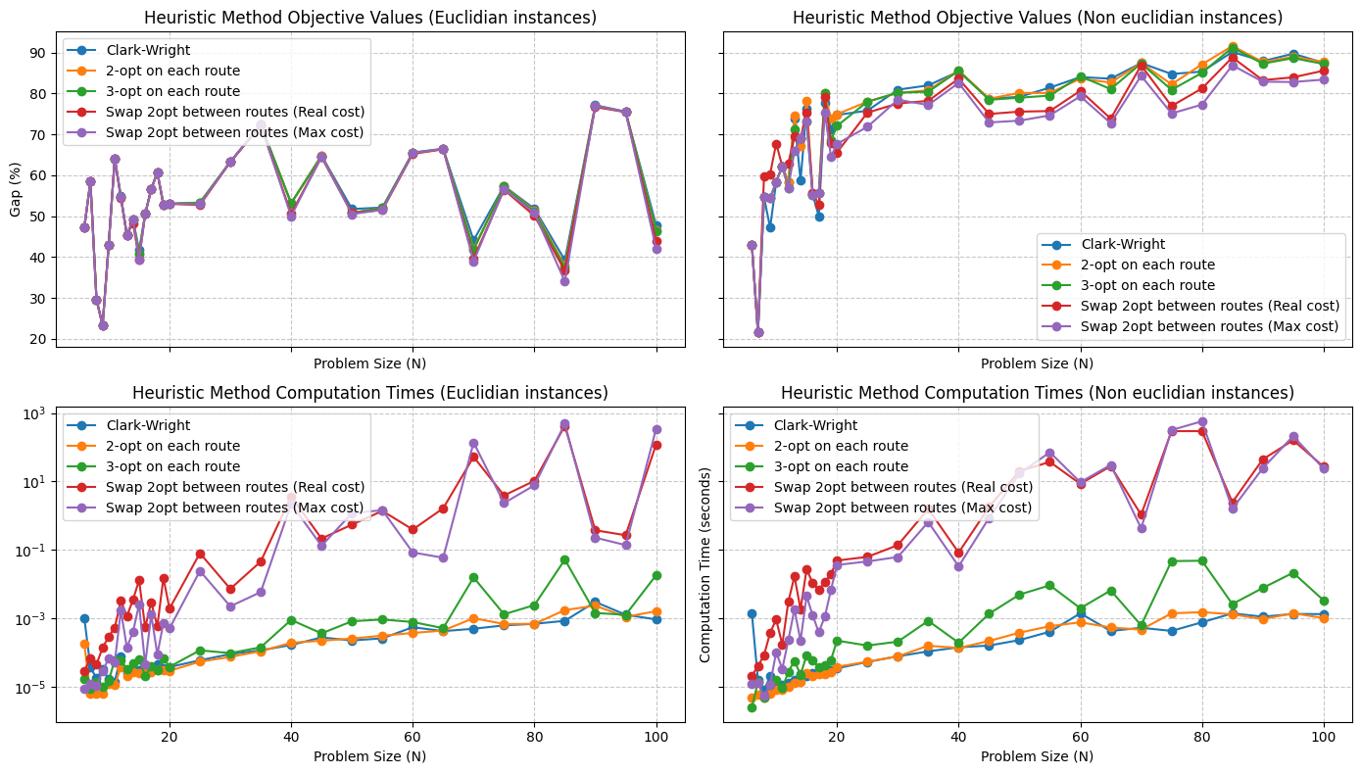
Heuristiques : Résultats
Gap avec le relâché continu du modèle dual
Temps de calcul des heuristiques sur les solutions complètes plusieurs ordres de grandeurs au dessus de celles sur les sous-tours
Peu de gain sur les instances euclidiennes

Slide 7
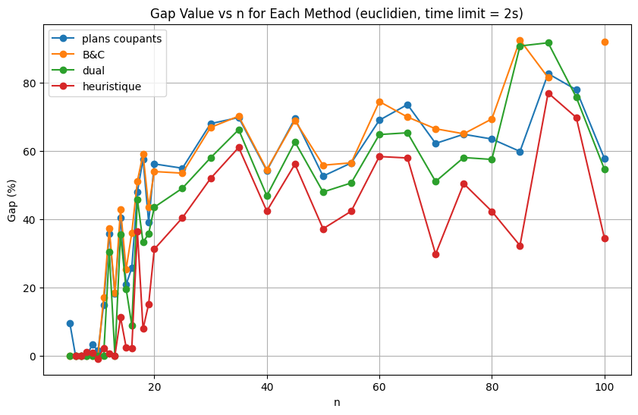
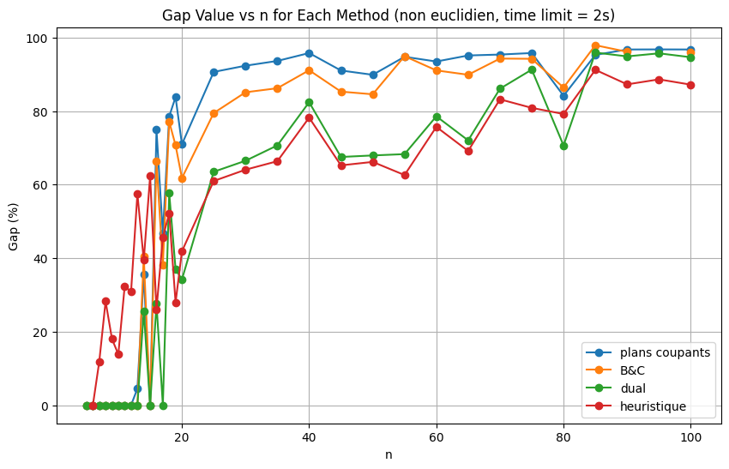
Heuristique : Comparaison avec les méthodes exactes
Avec un temps limite de 2s :
L’heuristique 3-opt sur les sous tours est meilleure dès la 14ème instance en euclidien

Slide 8
Dual

Slide 9
Plans coupants et branch and cut

Slide 10
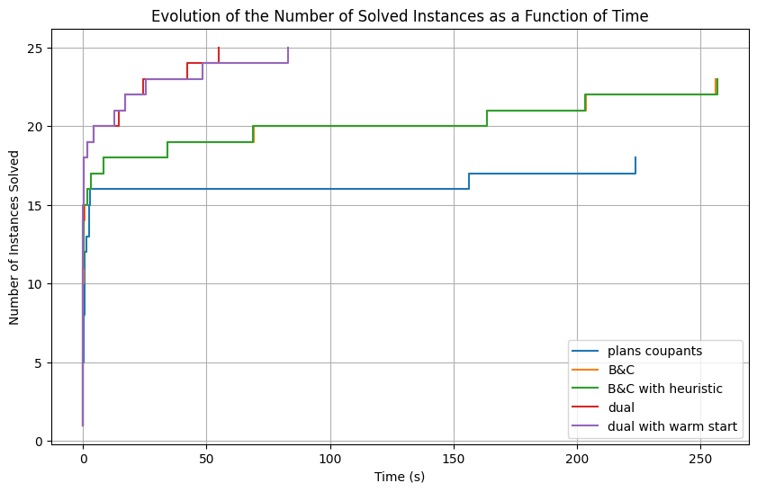
Résultats : Diagramme de performance
Méthode duale de loin la plus efficace
Peu de gains avec la résolution heuristique du sous problème pour le B&C
Perte de qualité avec l’utilisation d’un warm start

Slide 11
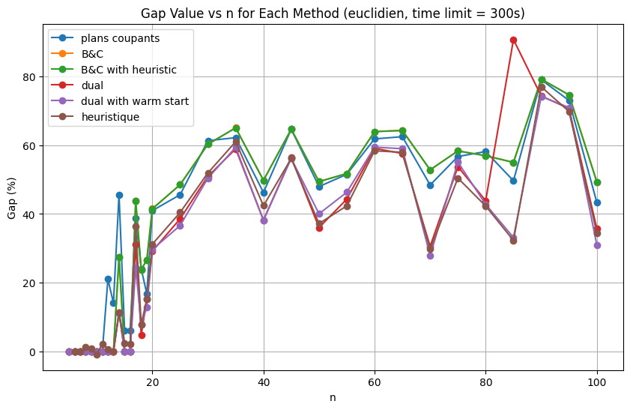
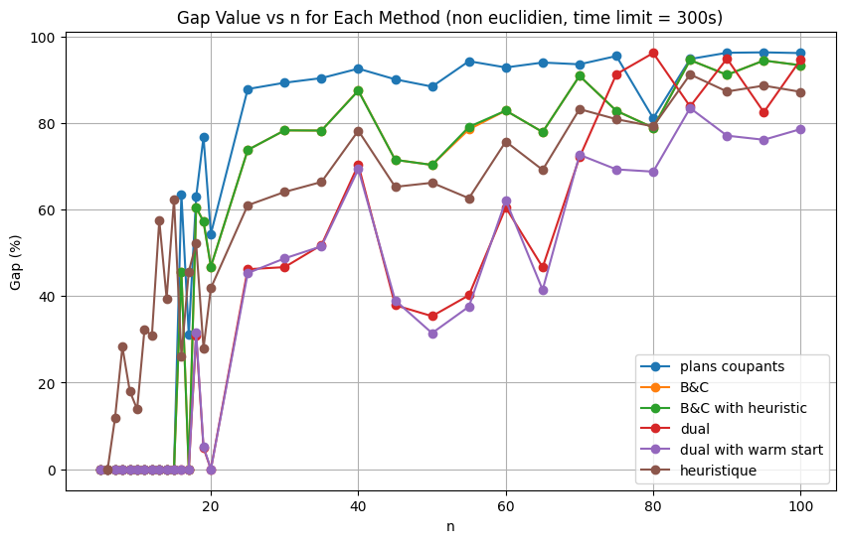
Résultats : Comparaison des gaps
Méthode duale qui donne le meilleur gap
Performances de l’heuristique proches de la meilleure méthode exacte

